Slide 1
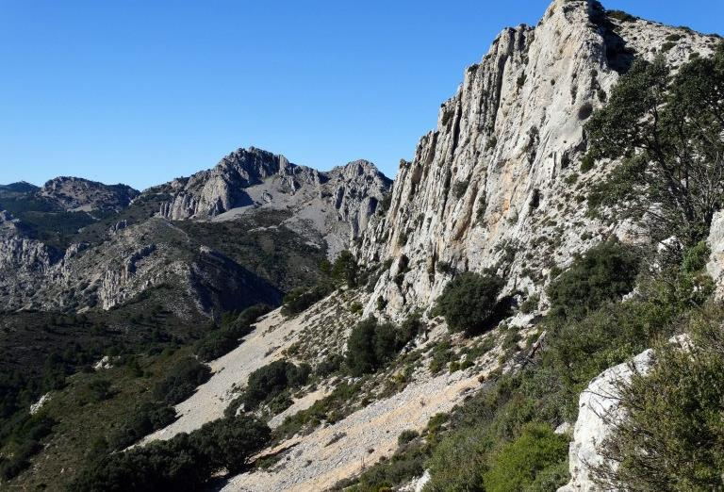
Centro de Interpretación Virtual
Quatretondeta - Pla de la Casa
Propuesta de Servicios - Altia

Slide 2
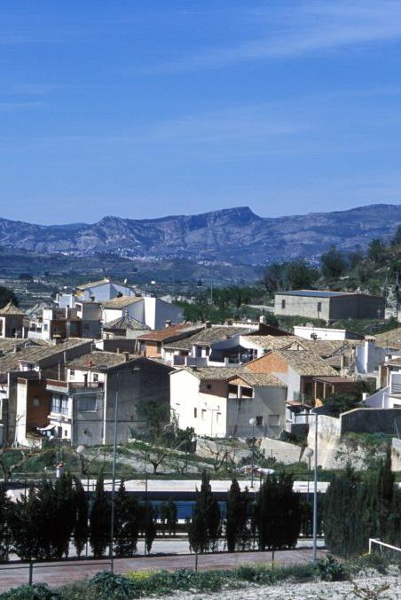
Contexto del Proyecto
Destino: Quatretondeta (Alicante), entorno natural y patrimonial
Rutas: PR-CV 24 (Pla de la Casa) con hitos singulares
Oportunidad: Centro de Interpretación Virtual (VR + 360º + GIS + CGI)
Objetivo: atraer turismo rural, digitalizar la experiencia, generar material promocional

Slide 3
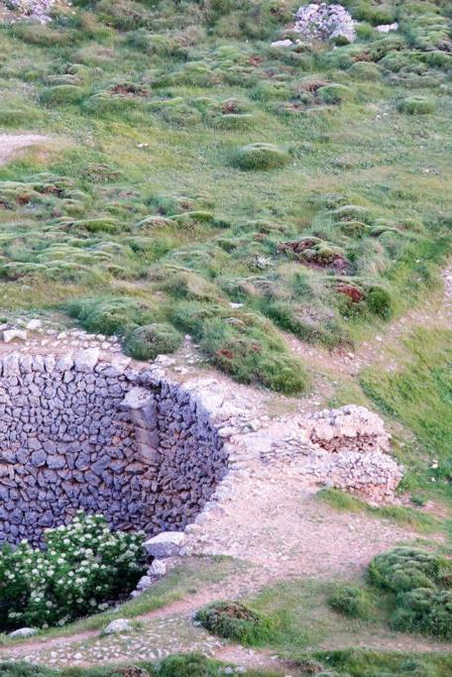
Servicios que podemos ofrecer en el ámbito del proyecto
Centro de Interpretación Virtual (15.000–20.000 €)
Material por Ruta interactiva: vistas 360, vídeos y fotos (6.000–9.000 € por ruta)
Recreaciones históricas, video CGI (Castillo, Pozo de Nieve) (4.000 – 8.000 € cada una)
Smart Video: vídeos 360 + GIS (4.500–6.000 €)
Contenidos especiales (Sala de cine, videos CGI, making of) (2.500–3.500 €)
Servicios transversales: multilingüe, formación, mantenimiento (3.000–4.000 € / primer año)

Slide 4
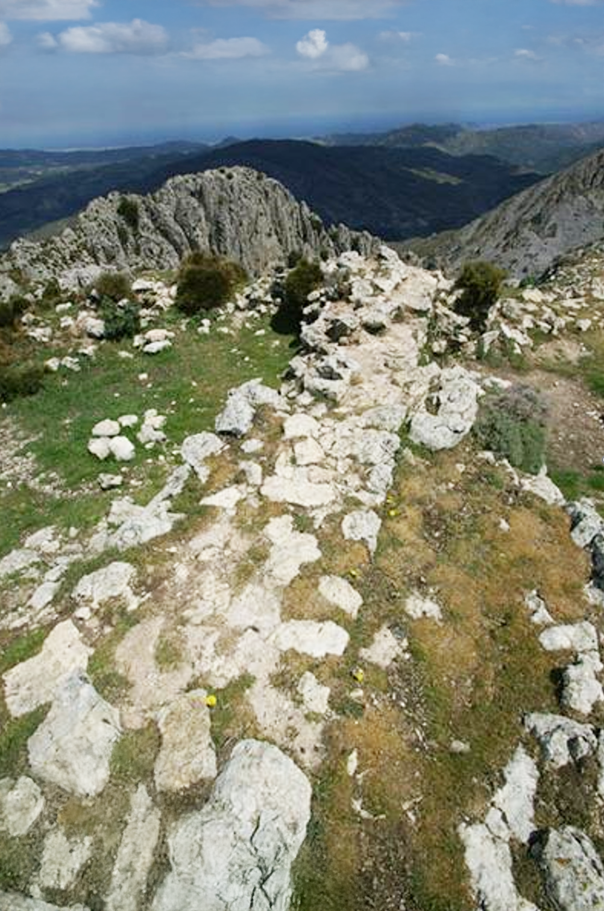
Recreaciones Históricas en CGI
Castillo de Xeroles reconstruido en 3D
Pozo de nieve con simulación del proceso histórico de almacenaje
Clips CGI inmersivos preparados para redes sociales

Slide 5
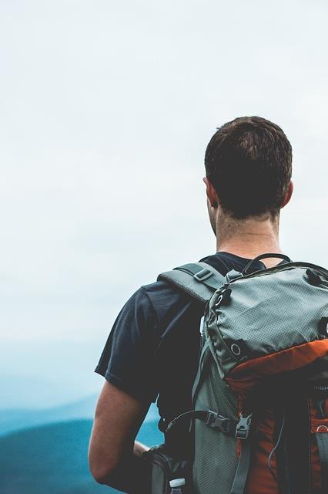
Smart Video (360º + GIS)
Grabación 360º en puntos clave de la ruta
Visualización GIS de toda la ruta
Sincronización con mapa GIS interactivo
Experiencia inmersiva y georreferenciada
Precio pack 5 vídeos 360: 5.000 – 10.000 €
Esta foto de Autor desconocido está bajo licencia CC BY-SA-NC

Slide 6
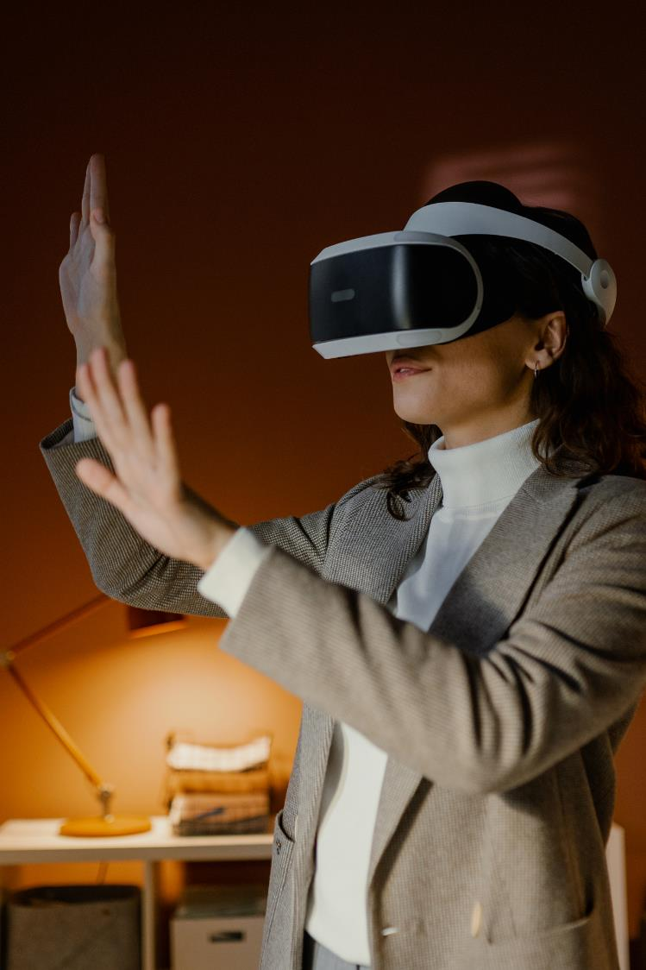
Espacio Cine Virtual
Proyección del trailer de la película Quatretondeta en sala especial en el Centro de Interpretacion en Realidad Virtual
Mapa GIS con localización de escenas
Galería multimedia con fotos, storyboards y material extra

Slide 7
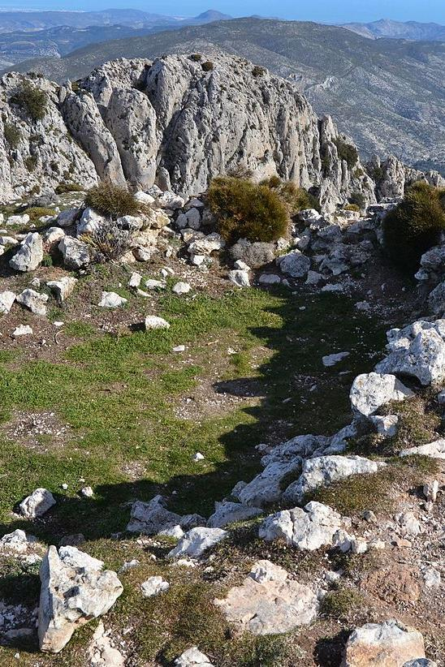
Valor Añadido para Quatretondeta
Diferenciación frente a otras rutas de la Comunitat Valenciana
Material permanente para ferias, webs, redes y oficinas de turismo
Experiencia atractiva y accesible para turistas y escolares
Visibilidad y notoriedad como destino innovador

Slide 8

Presupuesto Global (estimación)
Centro VR + rutas + CGI + smart video + cine + mantenimiento
Total proyecto integral: 25.000 – 35.000 €, incluyendo Centro de Interpretación en Realidad Virtual.

